Slide 1


Renesance, její znaky
8. třída

Slide 2
Znaky renesance I.
trvá od 14. - 16.století
vzniká v Itálii
šíří se především mezi bohatými měšťany
inspirací je antika
důraz je kladen na vědu (přírodní vědy – astronomie)
světskost – nenáboženský charakter
velký vliv má vynález knihtisku, rychlejší šíření knih (inkunábule – prvotisky)

Slide 3
Znaky renesance II.
vznik univerzit
literatura - světské náměty
- autor bývá sám hrdinou
- vliv antických námětů
- píše se v národních jazycích
- píše se literatura životopisná, pedagogická, kritická i zábavná

Slide 4
Jednotliví představitelé
Italská renesance – Dante Alighieri, Giovanni Boccaccio, Francesco Petrarca
Francouzská renesance - Francois Villon, Francois Rabelais
Španělská renesance – Miguel de Cervantes
Anglická renesance – William Shakespeare

Slide 5
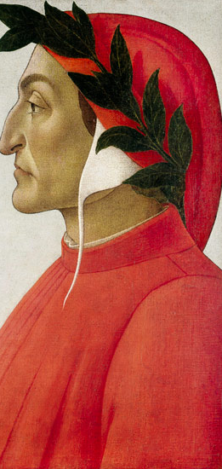
Dante Alighieri 1256 - 1321
nejvýznamnější z italských básníků
zakladatel spisovné italštiny
dostal se do politických sporů
musel odejít do vyhnanství

Slide 6
Božská komedie
zřejmě vznikala již od roku 1304
alegorická básnická skladba
je složeno z těchto tří částí:
Peklo-Inferno,Očistec –Purgatorio, Ráj - Paradiso
Každá část je rozdělena do 33 zpěvů
hlavní postava je sám autor
průvodce je básník Vergilius (Peklo, Očistec),milenka Beatrice (Ráj)
vyjádření touhy po poznání, hledání hodnot

Slide 7
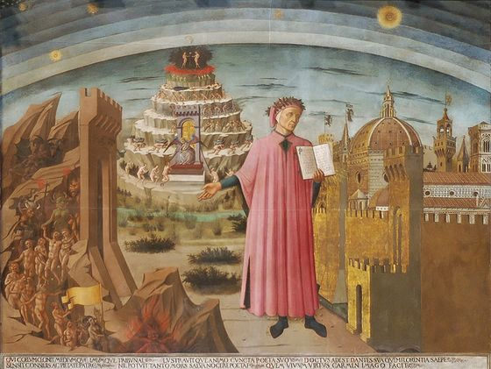
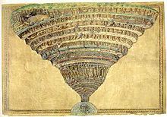
Božská komedie

Slide 8
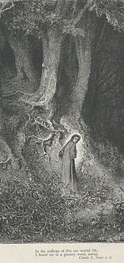
Božská komedie - Peklo
Ukázka díla v italštině
Per me si va ne la città dolente,
per me si va ne l'etterno dolore,
per me si va tra la perduta gente.
Giustizia mosse il mio alto fattore;
fecemi la divina podestate,
la somma sapïenza e 'l primo amore.
Dinanzi a me non fuor cose create
se non etterne, e io etterno duro.
Lasciate ogne speranza, voi ch'intrate
(Inferno, Canto III, vv 1 - 9)

Slide 9
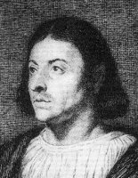
Giovanni Boccaccio 1313- 1375
italský spisovatel, autor lyrických básní, novel a románů
zakladatel italské umělecké prózy
píše italsky i latinsky
první životopisec Danteho a vykladač jeho Božské komedie
nejznámějším dílem je Dekameron

Slide 10
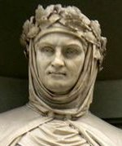
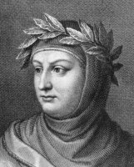
Další portréty

Slide 11
Dekameron
za vrcholné Boccacciovo dílo
vznikl mezi roky 1348 až 1353
soubor sta novel s převážně erotickým zaměřením
příběhy jsou ve stejném poměru rozděleny do deseti dní (deka = deset, hemerá = den); odtud také název cyklu)
vyprávění deseti mladých lidí (7 žen a 3 muži), kteří utekli z města na venkov, aby se zachránili před morem, který vypukl ve Florencii
církev dílo odsoudila

Slide 12
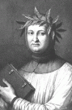
Francesco Petrarca 1304 - 1374
italský spisovatel a básník
pracoval jako diplomat v církevních službách
znal se s Karlem IV., navštívil Prahu
psal latinsky i italsky
bývá považován za hlavního představitele lyrické pozie
dílo Zpěvník

Slide 13
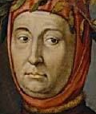
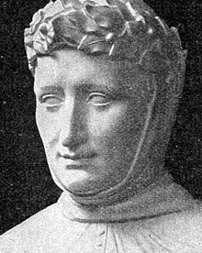
Další portréty

Slide 14
Sonety Lauře
milostné verše věnované jediné ženě (radost i zklamání)
pochyby o skutečné existenci
vyjádření ženské krásy, cudnosti, ušlechtilosti
tvůrce sonetu – znělky
14 veršů (4+4+3+3), pravidelný rým abba,abab

Slide 15
Sonety Lauře
Mír nenacházím, k válce síla není. A bojím se a doufám, žhnu, jsem led. Na nebe vzlétám, ležím na té zemi; a v dlaních nic, objímám celý svět.
Vězní, kdo neotevře, nezamkne mi; nechce mi vlást, nesundá smyčku zpět. Smrt Amor nedá, pouta nesejme mi; nechce mě živého, nezprostí běd.
Bez očí vidím, křičím bez jazyka; po zmaru prahnu, pomoc zaklínám. Nenávist k sobě, lásku k jiné zas.
Pasu se v bolestech a v smích vzlykám. K životu, k smrti stejný odpor mám - a v tomto stavu, paní, jsme jen z vás.
Oslněn Lauřinou krásou a ctností
Do hrdé krve pokoru a klid,
vznešenost, za níž čisté srdce jest,
plod zralých dní a květnou ratolest,
pod vážným čelem jasný třpyt –
to dokázala v jedné ženě slít
sudička hvězda, ba sám Vládce hvězd,
tu líbeznost, tu důstojnost a čest
básníkům ani nelze vyslovit.
Láska se u ní s cudnou snoubí,
s vrozenou krásou půvab královen,
a sladce mluví každý posuněk.
A cosi, nevím co, se v očích hloubí,
co rázem zjasní noc a zatmí den,
čím hořkne med a sládne peluněk.

Slide 16
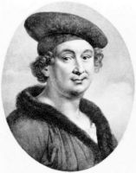
Francois Villon 1.4.1431(19.4.1432?)-1463(1467?)
francouzský básník
studoval na Sorboně, mistr svobodných umění
první prokletý básník
zvolil si bohémský způsob života, konflikty se zákonem,rváč
dílo – Odkaz (Malý testament), Závěť ( Velký testament)

Slide 17
Villonská balada
psal básně v nové formě – villonské baladě – složena ze 4 slok, první 3 sloky mají mezi 7 a 12 verši, poslední pak veršů 5
za nejdůležitější z jeho díla je považován Velký testament
často se v jeho verších setkáváme s ironií a výsměchem
i s kontrastem použitým v různých formách – cit proti cynismu, prvky středověké a renesanční literatury

Slide 18
Ukázka
Čtyřverší
jež, složiv svou Závěť, napsal Pařížan Villon v pařížském Châteletu, odsouzen k smrti oběšením.
Františku, už tě nepotěší, že Francouz jsi a ze vsi zdejší; teď na krk oprátku ti věší; ať pozná, oč je zadek těžší.

Slide 19
Balada o jazycích klevetníků
Vem arzenik a olovo tam vlej, posypej sírou, co se svařilo tu, nehašeným to vápnem zamíchej, pak rozkrájej tam propocenou botu a z židovky tam vetři nečistotu; z malomocného opatři si hlen, žluč z vlků, lišek, jezevců a fen, s utrejchem svař to, zalej do aspiku, aby to bylo hodně ostré jen, a škvař v tom jazyky svých klevetníků! Z mozečků koček přísadu tam dej, těch, co se bojí vody - tak půl lotu -, dále - což nepřijde tě laciněj - ze vzteklé čubky něco slin a potu a z leklé tresky ploutevních dvé hrotů.
Potom to nakap do smrdutých pěn, do nichž byl krysí čumák namočen, v nichž plovou pulci obojživelníků a v nichž byl potěr z ropuch rozetřen, a škvař v tom jazyky svých klevetníků! Té směsi se jen dřívkem dotýkej, sic by tě ohrozila na životu; dvě kapky krve do ní zakvedlej, co ranhojiči stříkly na kalhotu, a pak tam seškrab ještě horší slotu: vřed z rakoviny, otok zpuchlých vén a koneckonců Z těch lahůdek-li ragú připraven, proceď jej plátnem z podělaných plen - to lepší je než lít to do cedníku; trus prasat vem, to zvlášť si připomeň, a škvař v tom jazyky svých klevetníků!

Slide 20
Zvolte jednu z možností, nehodící se škrtněte.
Villonská balada
Bývá také někdy označována za anglickou/francouzskou baladu. Jedná se o epický/ lyrický útvar. Je nazvána podle svého zakladatele Francoise / Alexandra Villona. Tato báseň se nejčastěji skládá z 5/4 slok. První 3 sloky se skládají 10- 12 veršů/ 7- 12 veršů, poslední sloka obsahuje poslání/ věnování a mívá o polovinu veršů více/méně. Poslední verše se v jednotlivých slokách se často opakují jako refrén/metafora.

Slide 21
Inspirace Villonem
Vítězslav Nezval - 52 hořkých balad věčného studenta Roberta Davida
Voskovec a Werich - Balada z hadrů
Jarmila Loukotková - Navzdory básník zpívá
Michal Horáček Kudykam (veršované libreto)
Obdivovatelé Villona: F. Rabelais, H.Heine, P. Verlaine

